Slide 1
실로폰 볼트, 각인 유무 검사기
INSPECTION SYSTEM
Xylophone Bolt & Engraving Visual Inspection

Slide 2
개요
프로젝트 개요
01
🎹 검사 대상
📷 영상 취득
실로폰 건반 부품
볼트 체결 상태 + 각인(Mark) 유무 자동 판정
실시간 카메라 (WebCam / HikRobot)
가상 그랩 (폴더 이미지 시뮬레이션)
⚙️ 핵심 기술
💾 결과 처리
OpenCvSharp 기반 Computer Vision
C# 멀티스레딩 / BlockingCollection 큐
OK / NG-BOLT / NG-MARK 폴더 자동 분류
비동기 이미지 저장 (별도 전용 스레드)
Log.cvs 파일 생성
목표: 제조 라인의 건반 외관 결함을 실시간으로 자동 감지하여 품질 불량률 제로화

Slide 3
목표
시스템 목표
02
01
완전 자동화 검사
작업자 없이 카메라 트리거 → 검사 → 결과 저장까지 무인 자동 처리
02
실시간 불량 판정
건반 1개당 볼트(상/하) 2개 + 각인 1개를 프레임 내 동시 판정
03
고속 병렬 처리
Parallel.For로 다수 건반 ROI를 동시 탐색, 검사 처리량 극대화
04
무중단 저장 안정성
BlockingCollection 큐 + 전용 스레드로 저장 지연 없이 검사 연속 진행

Slide 4
아키텍처
시스템 아키텍처 블록도
03
Camera / ImageLoader
InspStage
InspWorker
카메라(WebCam/HikRobot)
또는 폴더 이미지 순차 로드
스테이지 통합 관리
버퍼 / 모델 / 시퀀스
검사 알고리즘 실행
RunKeyMatch / RunBoltMark
KeyMatch
건반 위치 탐색
FindActualKeyRect
픽셀 경계 분석
CheckBolt
볼트 유무 판정
CheckMark
CLAHE+Laplacian
ImageSpace (버퍼)
UI 표시
CameraForm / ResultForm
SaveQueue
비동기 저장 스레드
Gray / Color 채널 분리
DrawInspectInfo
실시간 박스 오버레이
OK / NG-BOLT / NG-MARK
폴더 자동 분류 저장
VisionSequence (PLC)
SeqCmd.InspStart → Grab
SeqCmd.InspEnd → 결과 전송

Slide 5
알고리즘
핵심 알고리즘 상세
04
⚙ 볼트 검사 (CheckBolt)
🔍 각인 검사 (CheckMark)
1
ROI 설정
1
중앙 ROI
볼트 위치(상/하)에 따라
건반 높이 10% 영역 지정
건반 중앙 30~70% 가로
50~75% 세로 영역 추출
2
Threshold
2
CLAHE
Gray 이미지 → 이진화
(Thresh_Binary_Inv)
로컬 대비 향상
(clipLimit 1.8, tile 8×8)
3
Connected
Components
3
Gaussian Blur
레이블링으로 볼트 후보
블롭(Blob) 추출
GaussianBlur(3×3)
미세 노이즈 제거
4
크기 필터링
4
Laplacian
선명도 판정
면적 범위 검증으로
실제 볼트 여부 최종 판정
stddev > 9.0 &&
lapStd > 2.8 → Mark OK

Slide 6
검사 흐름
검사 실행 흐름 (1 Cycle)
05
① Grab / VirtualGrab
카메라 촬영 또는 폴더 이미지 로드
② ImageSpace.Split()
Color / Gray 채널 분리 및 버퍼 적재
③ RunKeyMatch()
MatchAlgorithm → 건반 위치 탐색 → 경계 박스 보정
④ RunBoltMark()
각 건반 ROI → CheckBolt × 2 + CheckMark
⑤ RunDisplayWithOptions()
CameraForm에 결과 박스 오버레이
✅ OK → D:\Results\OK
❌ NG → NG-BOLT / NG-MARK

Slide 7
기술 스택
기술 스택 & 클래스 구조
06
분류 | 내용
언어 / 프레임워크 | C# .NET / WinForms
영상처리 라이브러리 | OpenCvSharp 4 (OpenCV C# 바인딩)
카메라 SDK | HikRobot MV SDK / WebCam DirectShow
AI 모듈 | SaigeAI (딥러닝 결함 검출)
설정 저장 | XML 직렬화 + Windows Registry
로깅 | SLogger (커스텀 파일/콘솔 로거)
동시성 | Task.Run / Parallel.For / BlockingCollection
클래스 관계도
Global.Inst
싱글턴 접근점
InspStage
스테이지 관리
InspWorker
알고리즘 실행
InspectBoard
검사 기판
ImageSpace
버퍼 관리

Slide 8
성과
핵심 성과 & 기술적 도전
07
3-in-1
0 Drop
N 병렬
단일 프레임에서
건반 + 볼트 + 마킹 동시 검사
비동기 큐로
검사 중 저장 누락 방지
Parallel.For로
건반 수에 비례한 선형 확장
해결한 기술적 문제들
✗ 카메라 해상도 변경 시 버퍼 불일치
✓ CheckImageBuffer()로 자동 재할당
✗ 어두운 건반의 각인 미검출
✓ CLAHE 로컬 대비 향상으로 해결
✗ 저장 스레드 지연으로 검사 병목
✓ BlockingCollection 큐 + 전용 스레드 분리
✗ 경계 건반 ROI 이탈 오탐
✓ 이미지 경계 클리핑 감지 후 높이 기준 완화

Slide 9
타임라인
개발 타임라인 (실제 커밋 기반)
08
볼트 ROI &
각인 기초
MaterialSkin
테마 적용
검사 루프 &
ROI 체크박스
Tact Time
CSV 저장
InspWorker
초기 구조
MainForm
코드 정리
이미지 카운터
재검사 팝업
UPH 통계
비동기 분리
3/5(목)
3/8(일)
3/10(화)
3/4(수)
3/6(금)
3/9(월)
3/11(수)
BoltROI 속성창
UI 리팩
매칭 스코어
배경 개선
트렌드 차트 &
각인 튜닝
xylophoneProp
Blob 제거
임계값 조정
배경색 변경
TrendChartForm
CLAHE 최종 튜닝
총 커밋 34+
개발 기간 8일 (3/4 ~ 3/11)
기반 구축 → 검사 안정화 → UI 완성 → 통계 자동화 순 진행

Slide 10
개발 단계
개발 단계별 주요 성과 (Git 기반)
09
SPRINT 1
3/4 ~ 3/6
SPRINT 2
3/8 ~ 3/9
SPRINT 3
3/10 ~ 3/11
기반 구축
검사 로직 안정화
UI 완성 & 통계 자동화
볼트 ROI / 누락 / 각인 검사 기초 추가
매칭 스코어 임계값 튜닝
TrendChartForm 불량률 차트 통합
BlobDetect → ConnectedComponents 전환
ROI 체크박스 연동 (Keyboard/Bolt/Mark)
CLAHE + Laplacian 각인 최종 튜닝
xylophoneProp 속성창 도입
이미지 순서 표시 (n/N 카운터)
Segoe UI 폰트 통일 & 라벨 조정
MaterialSkin 다크 테마 적용
재검사 확인 팝업 구현
Tact Time 측정 / UPH 자동 계산
코드 그룹 · 주석 체계 정리
검사 결과 이미지 자동 저장
CSV 저장 + 비동기 저장 스레드 분리
Sprint 1: ~12 commits · Sprint 2: ~10 commits · Sprint 3: ~12 commits = 총 34+ commits / 8일

Slide 11
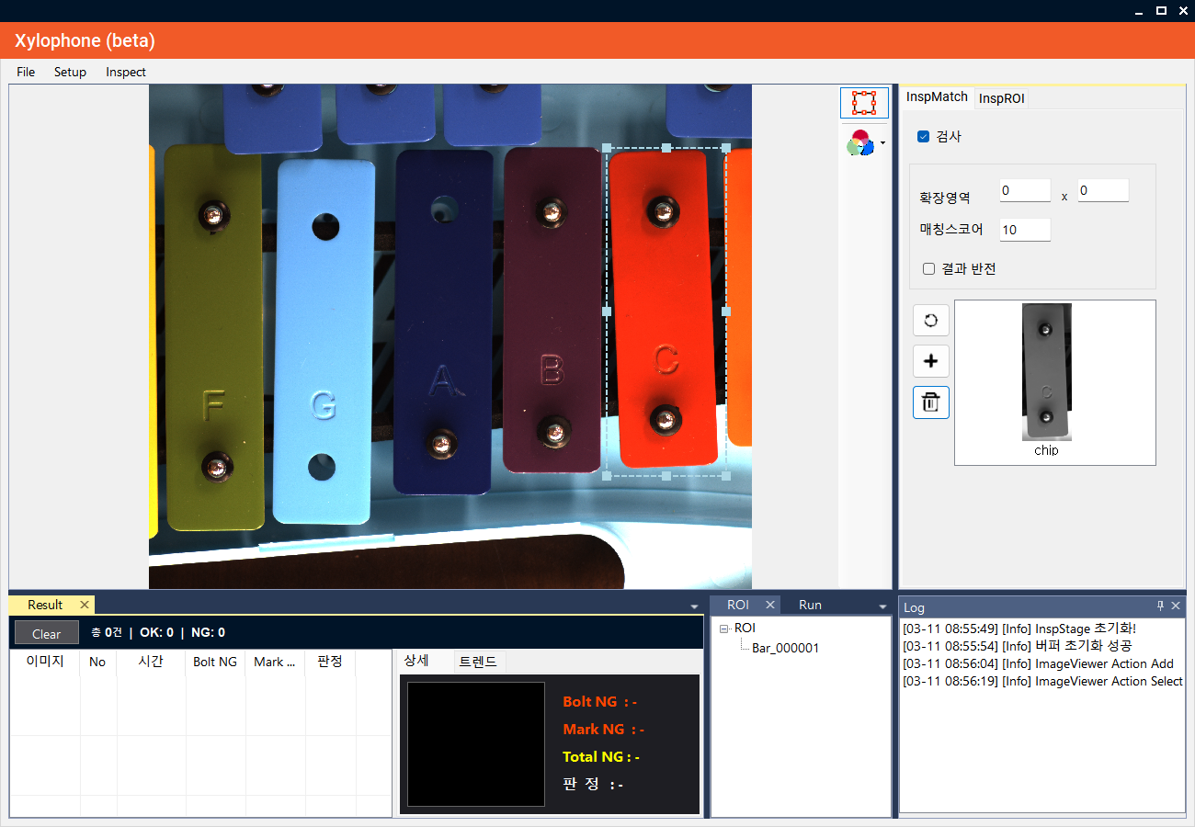
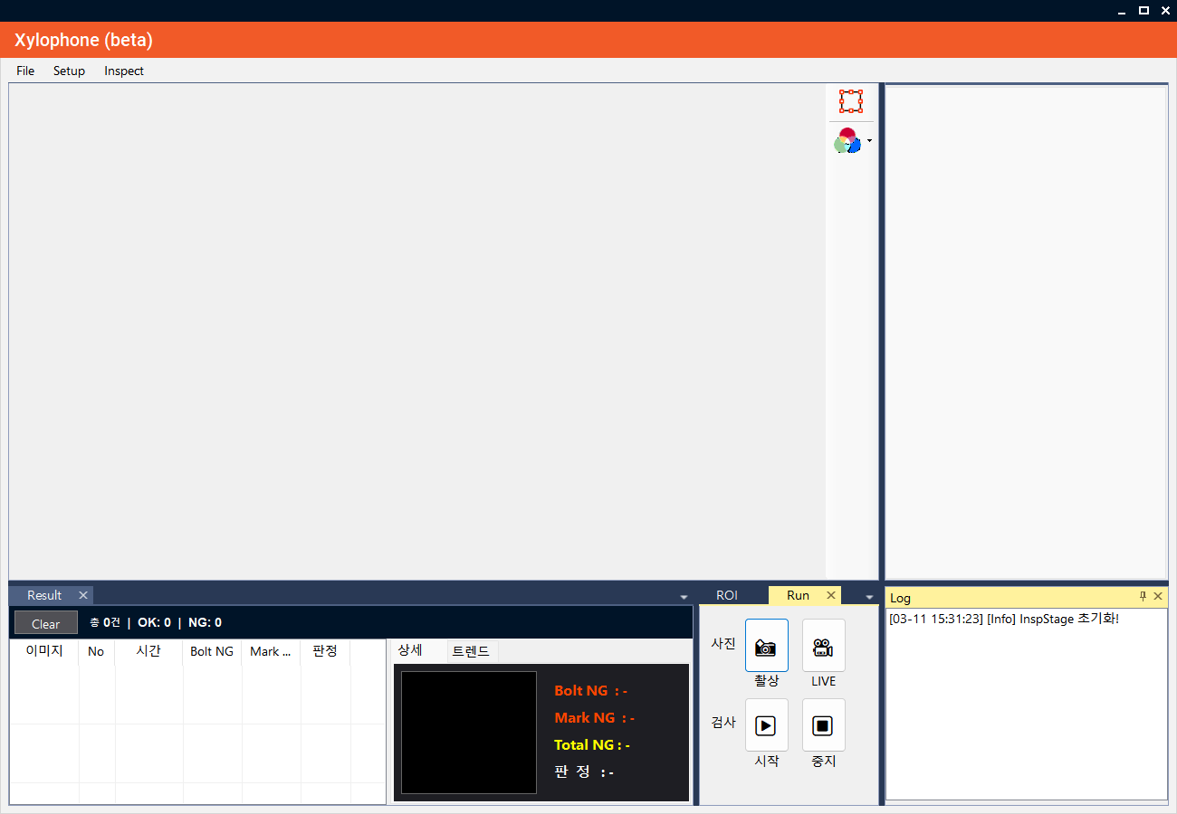
UI 개요
시스템 UI 전체 화면 구성
01

Slide 12
ROI
ROI 설정(5번째 빨간 건반 추천)
01

Slide 13
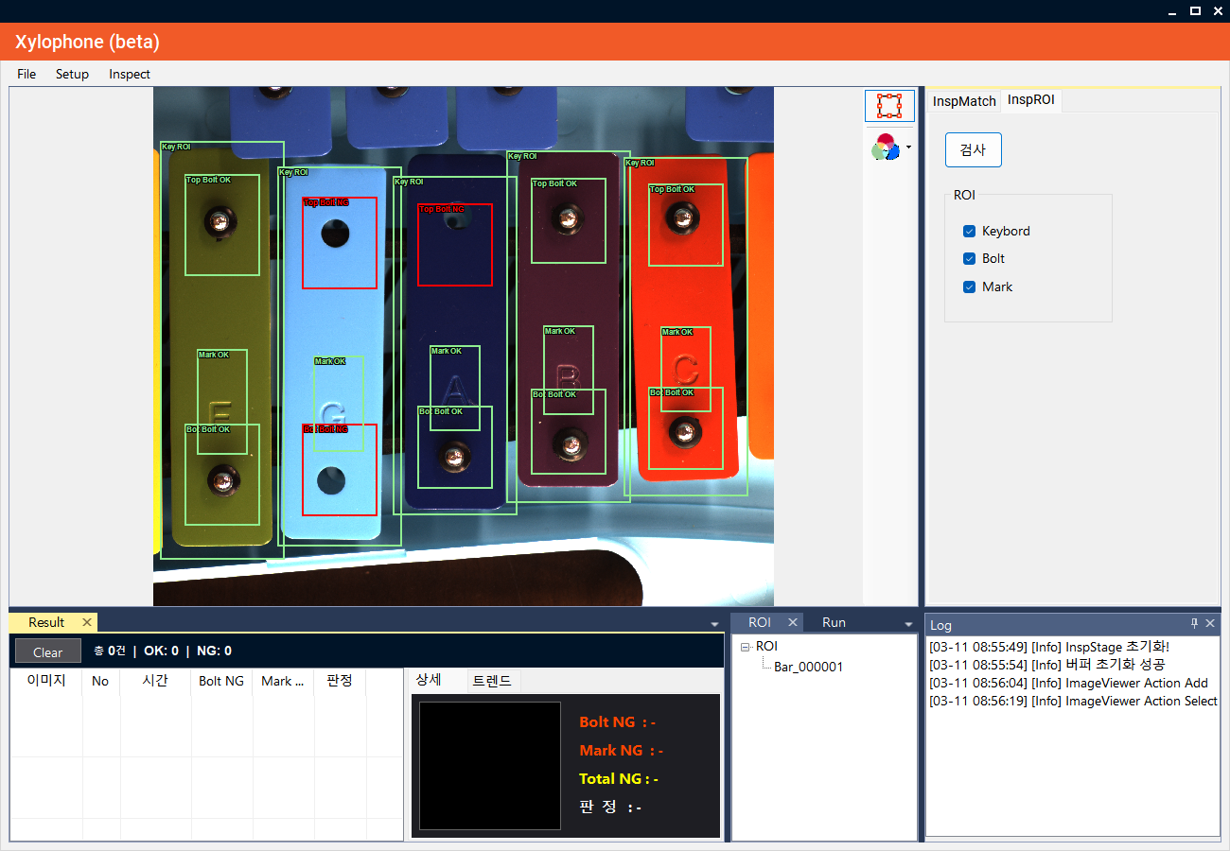
검사 실행
우측 Inspect 탭 > 검사 버튼 클릭 시 검사 가능
02

Slide 14
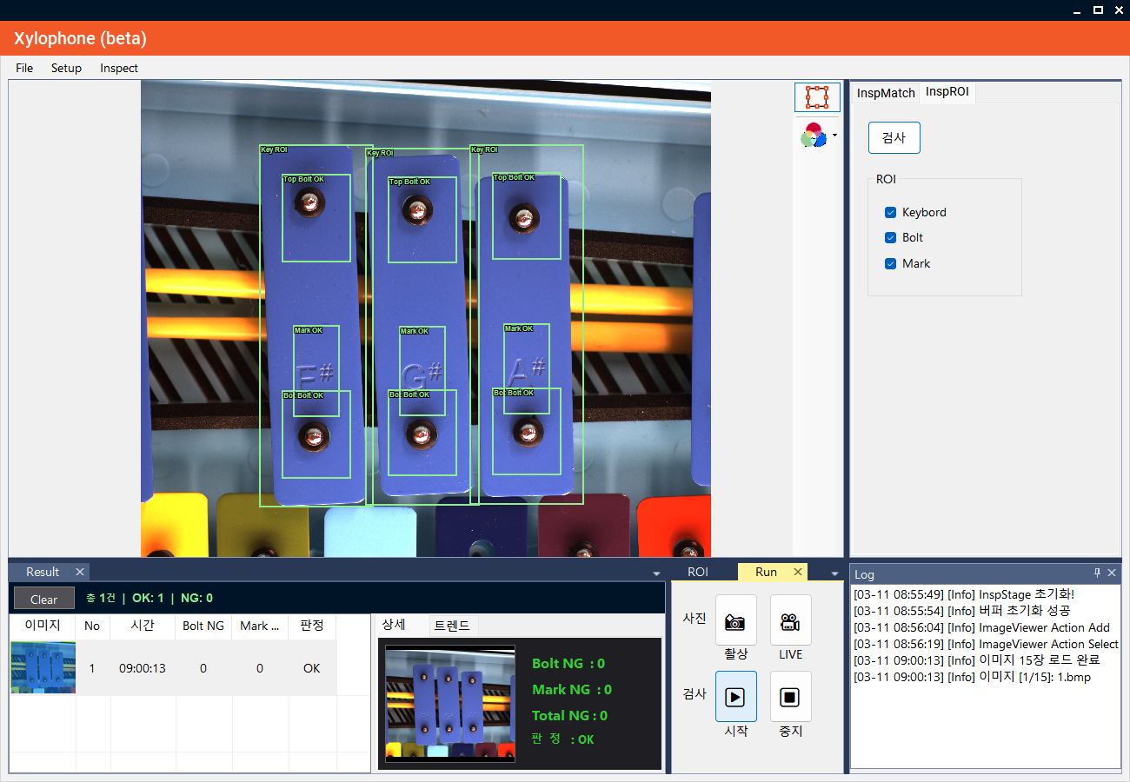
검사 실행
RunForm 시작 버튼 클릭 시 검사 1회 시작
03

Slide 15
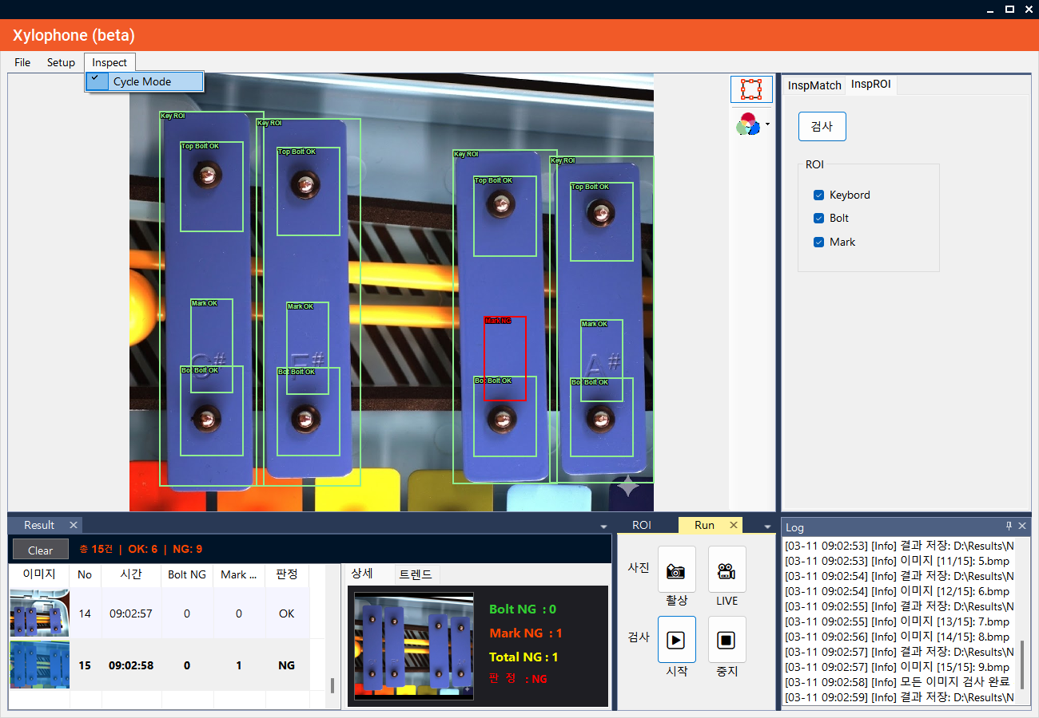
검사 실행
Cycle Mode 설정 후 시작 버튼 클릭 시 1 cycle 검사 시작
04

Slide 16
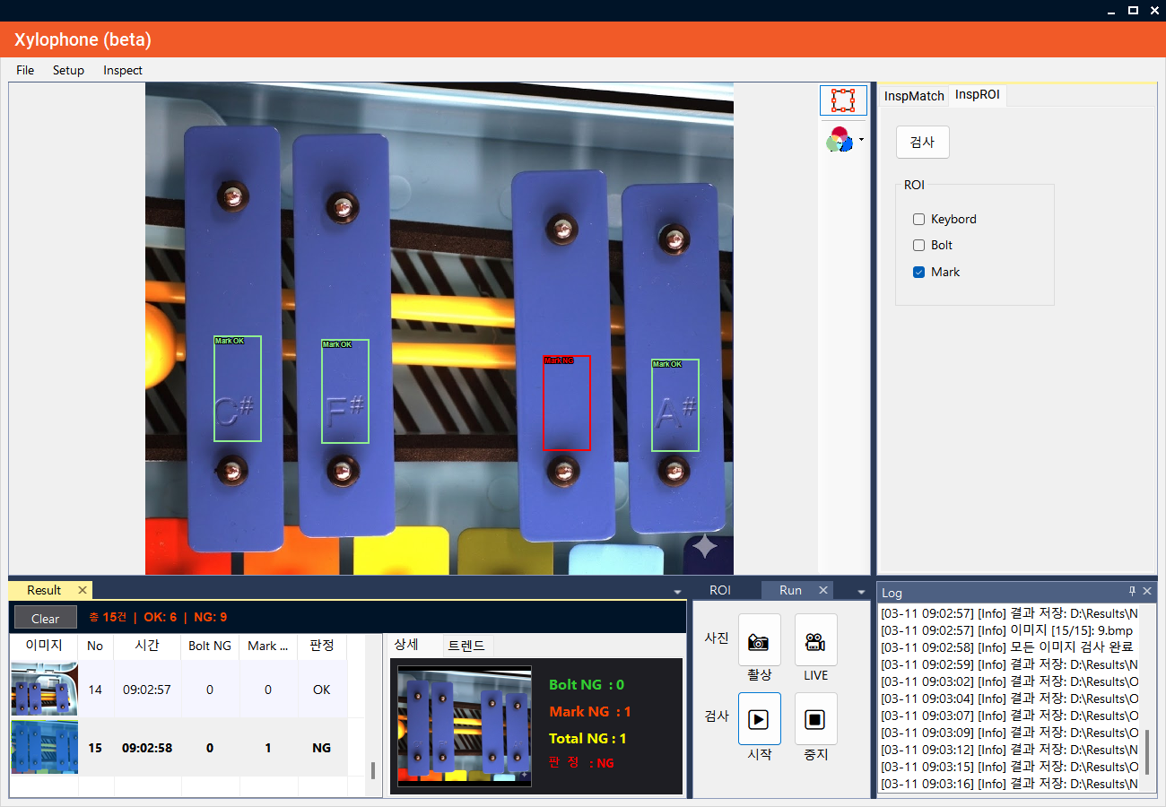
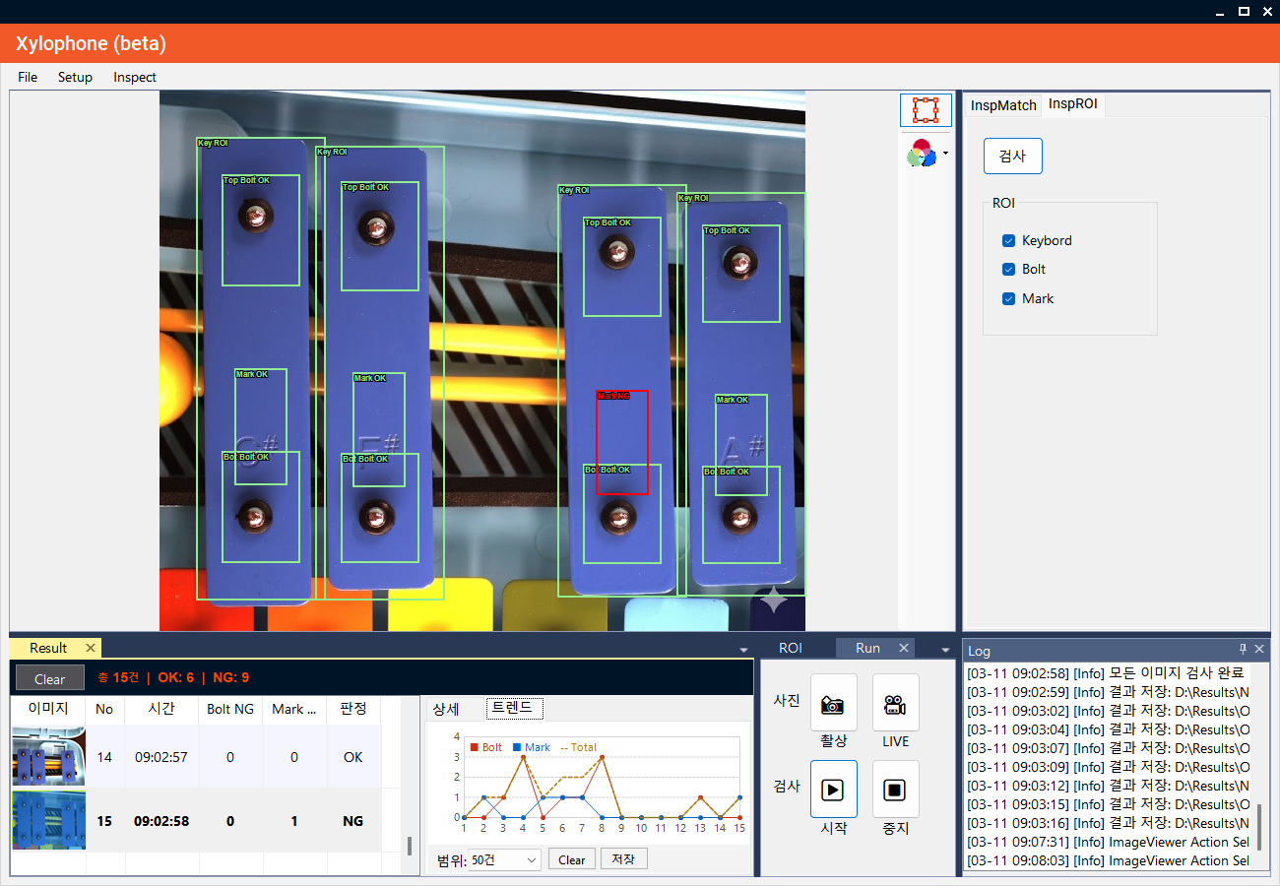
ROI 필터
InspROI 창의 Check Box로 특정 ROI만 선택 표시 가능
05

Slide 17
결과 확인
ResultForm 트렌드 탭에서 Trend Graph 확인 가능
06

Slide 18
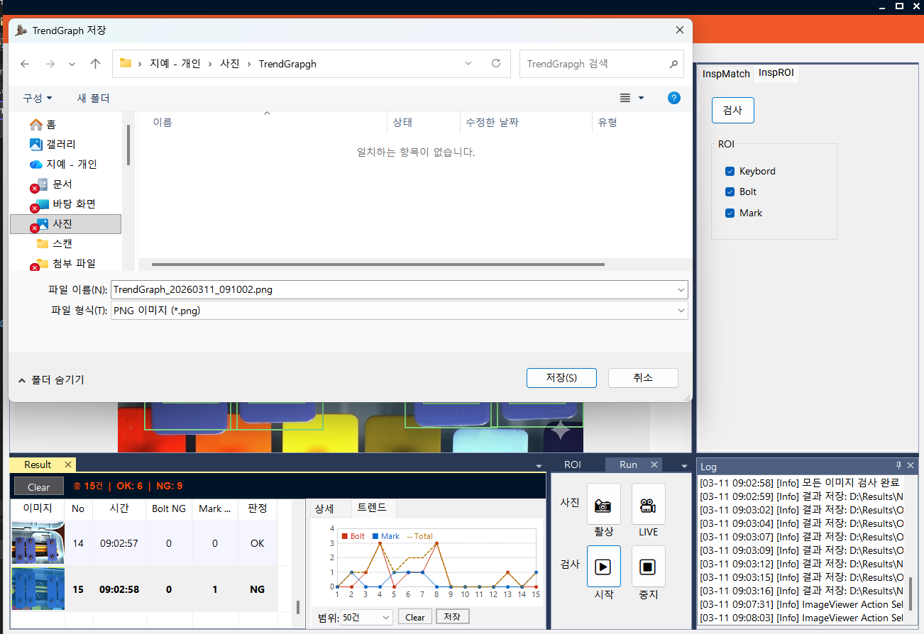
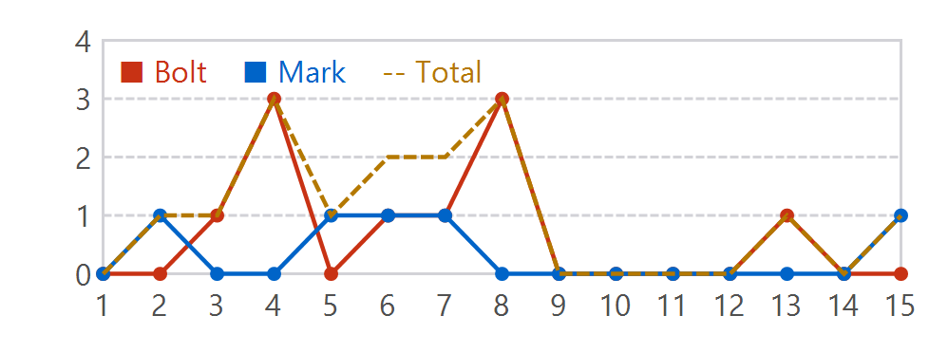
결과 저장
ResultForm에서 Trend Graph PNG 파일로 저장 가능
07
저장된 TrendChart

Slide 19
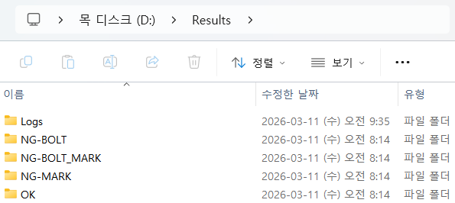
결과 저장
검사 결과 판정에 따라 폴더 구분 자동 저장
08

Slide 20
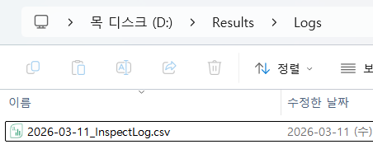
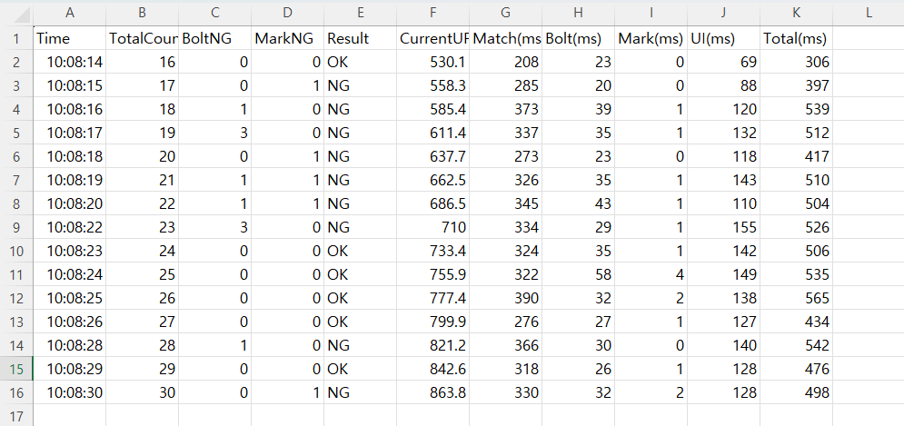
결과 저장
검사 결과 Logs 폴더에 자동 저장
09

Slide 21
기타
소스 코드 및 저장소
10
프로젝트 GitHub 저장소
아래 두 저장소에서 Xylophone 검사 시스템의 전체 소스코드를 확인할 수 있습니다.
① 독립 저장소
Xylophone 프로젝트 전용 저장소 (메인 브랜치)
URL
https://github.com/kimamugessi/Xylophone
② 통합 저장소 (브랜치)
JYVIsion 통합 저장소 내 Xylophone Inspection 전용 브랜치
Branch : XylophoneInspection
URL
https://github.com/kimamugessi/JYVIsion → XylophoneInspection Branch

Slide 22
감사합니다
Xylophone Bolt & Engraving Inspection System

